Slide 1

코로나19 대응 매뉴얼

Slide 2
목 차
1. 기본정보
2. 대회기간 중 기본 가이드라인
3. 경기진행 가이드라인
4. 무관중 경기 가이드라인
5. 부록

Slide 3
1. 기본정보
코로나19의 장기유행에 대비하여 실내체육관에서 핸드볼대회를 개최할 경우에 생활 속 거리두기 지침에 따라 코로나19 유행 차단을 위한 감염 예방 및 차단 활동이 대회 운영과 함께 조화로운 전개와 철저히 이행될 수 있도록 하기 위함. ※ 코로나19 확산 시 고강도 사회적 거리 두기로 전환하는 등 유연한 대응
1. 기본원리
개인과 공동체가 함께 코로나19 바이러스의 ▲ 생활공간 침입 차단 ▲ 생존 환경 제거
▲ 몸 밖 배출 최소화 ▲ 전파경로 차단을 위한 수칙을 알고 실천해 공동체를 보호
2. 활 용
개인과 공동체는 개인 및 집단방역 수칙, 지침 등을 참고하고 필요 시 상황 및 여건에 맞는 별도의 생활
속 거리 두기 지침 등을 마련해 행사 진행 시 실천
3. 중점추진 사항
행사 진행 전 코로나19 사전 예방조사(발열 및 동선) 실시
행사장 출입구(1곳) 사용관리 및 통제 이행 철저
행사장 출입인원 인원통제 이행 철저 및 AD카드 활용
행사 진행시 코로나19 생활 속 거리 두기 치침 이행 철저
다중이 모이는 개폐회식, 만찬 및 각종회의는 사전에 자료로 배포 또는 SNS로 정보공유
방역관리자 지정 및 지역 보건소 담당자의 연락망을 확보하는 등 협력체계 구축
사전에 코로나19 관련 방역용품(마스크, 손 소독제, 체온계 등)을 구비하여 예방대책 강구
확진자 발생 시 일반 의료기관을 방문하지 말고 보건소나 질병관리본부 콜센터 (1339 또는 지역번호+120)
문의를 통해 가까운 선별진료소(의료기관 또는 보건소)로 조치 및 지원요청

Slide 4
2. 대회기간 중 기본가이드라인 / 유증상자 발생시
유증상자 발생시
가. 팀 및 협회에 환자 발생 사실 보고
나. 유증상자 관리
유증상자 격리 조치 : 확진 검사 결과가 나오기 전까지 자가 격리조치
관한 보건소 및 질병관리본부 콜센터(1339)에 즉시 신고
마스크를 착용하고 손 소독 실시한 후 타인과의 접촉 최소화한 뒤 선별 진료소로 이동 (개인 자가용 이용, 불가능 시 택시 권고)
유증상자 동선 파악(거주지 포함) 및 이동 동선에 따른 구단 내 접촉자 현황 파악
유증상자 발생 사실을 학교내에 공지하고 접촉 사실이 있는 선수단 및 팀 관계자는 학교 담당 선생님에게 자진 신고
다. 방역 및 소독관리
유증상자와 머물렀던 장소(체육실, 훈련장 등)를 중심으로 방역 및 소독 실시
소독을 실시한 장소는 다음날(24시간 경과시)까지 사용 금지
라. 훈련장 등 임시 출입 관리 및 검사결과
유증상자가 머물렀던 장소는 코로나 집단 검사 결과가 나올 때 까지 임시적으로 출입인원 최소화 및 관리
음성판정 : 유증상자 격리 해제 / 양성 판정 : 확진 환자 발생 시 기본지침 따라 대응

Slide 5
2. 대회기간 중 기본 가이드라인 / 확진 환자 발생 시
2) 확진 환자 발생시
가. 확진 환자 발생 즉시, 협회에 발생 사실 보고 후 선수단 전원 코로나 집단 검사 실시
나. 질병관리본부 역학조사 협조
질병관리본부 주관의 심층역학조사(이동경로, 선수단 및 팀 관계자 명단)실시에 적극협조
다. 확진 환자 접촉자 관리
질병관리본부 역학조사 결과에 따라 확진 환자 접촉자 명단 파악
확진 환자 접촉자는 자가격리 대상자로 마지막 접촉일로부터 14일간 자가 격리 및 능동감시(관할보건소)
(해당 접촉자는 자가격리 통지서에 명시된 기한까지 선수단 합류 및 학교에 접근 금지
3. 확진 환자 접촉자 중 유증상자 발생시에는 관할보건소 및 질병관리본부 콜센터(1339)에 신고하여 조치에 따름
라. 건물 통제 및 방역 조치
중앙방역대책본부 지침에 따라 해당 훈련장 등 건물 출입 폐쇄 조치 및 방역 소독 요청(관한보건소)
방역 소독을 실시한 장소는 다음 날(24시간 경과 시)까지 사용금지
마. 확진 환자의 사후관리
확진 환자는 격리해제 기준에 따라 완치 판정(격리해제 결정)을 통보 받은 후 선수단 합류

Slide 6
3. 대회기간 중 기본 가이드라인 / 경기 필수 참여자
경기 필수 참여자(선수, 지도자)
유증상자
발생
유증상자 격리 조치 접촉자 훈련 및 경기 참가가능
유증상자
격리해제
음성
판정
진단검사
확진환자 및 접촉자 자가격리(최조 2주) * 격리기간 중 단체 훈련 참가 불가 2. 접촉자 범위에 해당되는 팀의 경기 최소 2주일 순연 3. 역학조사관의 조사 결과에 따라 협회는 일정 재개 시점 결정
양성
판정
*(확진자 판정 후 접촉자 분류 기준) 접촉자는 시.군.구 보건소 및 시.도 즉각 대응팀에 역학조사를 통해 확정 접촉자 범위는 시.도 즉각 대응팀이 확진 환자의 증상 및 마스크 착용 여부, 노출 상황 및 시기등을 고려하여 결정(확진 환자와 마지막 접촉일 14일 이내)

Slide 7
3. 대회기간 중 기본 가이드라인 / 대회운영요원
2) 대회운영요원(대회임원장, 경기부장, 심판부장, 기술임원, 경기부, 심판, 기록/계시원)
※ 협회관계자는 선수단과의 불필요한
접촉 최소화
유증상자
발생
유증상자 격리 조치 예비조 대체 배정
유증상자
격리해제
음성
판정
진단검사
대회운영 정상 진행원칙 2. 단, 역학조사관의 조사결과 접촉자의 범위가 대회운영상에 차질이 있을 것으로 판단될 시, 협회는 경기 순연 등의 조치 검토
양성
판정
*(확진자 판정 후 접촉자 분류 기준) 접촉자는 시.군.구 보건소 및 시.도 즉각 대응팀에 역학조사를 통해 확정 접촉자 범위는 시.도 즉각 대응팀이 확진 환자의 증상 및 마스크 착용 여부, 노출 상황 및 시기등을 고려하여 결정(확진 환자와 마지막 접촉일 14일 이내)

Slide 8
3. 대회기간 중 기본 가이드라인 / 팀관계자, 미디어
3) 대회운영요원관련 기타 인원(협회직원, 팀관계자, 미디어 등)
※ 경기운영관계자는 선수단과의 불필요한
접촉 최소화
유증상자
발생
유증상자 격리 조치
유증상자
격리해제
음성
판정
진단검사
대회운영 정상 진행원칙 2. 단, 역학조사관의 조사결과 접촉자의 범위가 대회운영상에 차질이 있을 것으로 판단될 시, 협회는 경기 순연 등의 조치 검토
양성
판정
*(확진자 판정 후 접촉자 분류 기준) 〔 〕 접촉자는 시.군.구 보건소 및 시.도 즉각 대응팀에 역학조사를 통해 확정 접촉자 범위는 시.도 즉각 대응팀이 확진 환자의 증상 및 마스크 착용 여부, 노출 상황 및 시기등을 고려하여 결정(확진 환자와 마지막 접촉일 14일 이내)

Slide 9
4. 경기진행 / 사전공지
구분 | 세부내용 | 비 고
대회 개최 | ㅇ COVID-19 2.5단계 시점까지는 대회개최 진행 ㅇ 대회 경기는 무관중으로 진행 | ㅇ 개최 시도에서 취소요청시 대회 취소 - 사전 훈련중 확진자 발생시 대회참가 불가
대회전 협조사항 | ㅇ 대회 2주전 자가진단 체크리스트 및 개인정보 제출 - AD카드 발급자는 대회 참가신청자만 가능 ㅇ사전 신청 : VIDEO 1명 * 비디오촬영 1명(학교장의 책임하에 참여가능자) ㅇ Daily card 신청 * 학교관계자 임원 3명 이내 | - 경기장 입장 후 출입구에 제출 * 사전신청 : VIDEO 촬영 1명 * Daily card 신청 : 현장 대회상황실 (대회 1일전 오후 15시까지 시간준수 신청)
생활안전 | ㅇ 대회 기간 중 선수단 및 시민의 안전을 위해 활동 자제 - 경기 및 훈련 외 외부활동 최소화 | ㅇ 발열자 발생시 즉시 대회 상황실에 회신 후 격리조취
경기운영 | ㅇ COVID-19 매뉴얼 및 경기진행 지침서 철저히 준수 ㅇ대회 전경기 무인 중계 진행 | ㅇ경기장 일일 출입자 - 대회운영요원, 당일 참가팀 및 다음 경기팀 - 대회경기장 시설담당자 - 비디오 촬영은 조별 경기팀만 촬영가능

Slide 10
4. 경기진행 가이드라인 / 선수단 및 관리주체 행동지침
구분 | 선수단 행동지침 | 장소 | 관리 주체 행동지침
경기장 입장 (1시간 전) | - 경기장 입장(마스크 및 AD카드 착용) - 경기장 출입 후 발열체크 ※ 경기시작 1시간 이전 입장 불가 | 출입구 발열체크 테이블 | ㅇ검사요원(2명) - AD카드 소지자 발열검사 - 37.5도 이상 시 입장 불가
웜업 | - 지정된 웜업 장소 사용 - 웜업 시 거리두기 - 타인과 접촉 금지 | 웜웝 장소 | ㅇ경기부 - 지정장소 사용여부 확인 - 경기장 외부 웜웝 장소 사용 시 외부인 접촉 금지
경기 준비 | - 지정된 경기코트 출입구 사용 입장 ※ 앞 경기 종료 2분 후 입장 (당일 첫 경기 제외) - 벤치 착석 후 마스크 벗고 개인 보관(개인 비닐팩) 운영임원(심판,기술임원 등)과 접촉 금지 (필요 시 거리유지 목례) - 경기임원카드(A~D) 착용 - 상대팀 선수단과 접촉 금지(필요 시 거리유지 목례) - 벤치 착석 시 선수 간 거리 유지 경기시작 직전 파이팅 세레 모니 최소화 (비 접촉 방식만 허용) | 경기코트 출입구 경기코트 | ㅇ경기부, 기술임원, 심판 - 퇴장 팀, 입장 팀 시간, 동선 겹치지 않도록 운영 (앞 경기 종료 최소 2분 후 입장 운영) - 마스크 착용 유지 (심판 제외) - 거리유지 및 세레 모니 최소화 점검

Slide 11
4. 경기진행 가이드라인 / 선수단 및 관리주체 행동지침
하프타임 | - 전반전 종료 후 신속하게 경기부 통제에 따라 퇴장 (대기팀 입장준비 중인 다음 경기팀과 접촉되지 않도록 관리 철저) ※ 하프타임 시 경기장 내 코트에서 휴식 및 작전지시 가능 - 선수대기실 등에서 외부인 접촉 금지 - 선수 간 최소거리 두기 및 직접 접촉 금지 - 개인용품(물병, 수건 등) 사용 관리 철저 - 선수대기실 외 장소 대기 시 마스크 착용 - 경기부 통제에 따라 재 입장((몸풀기팀 하프타임 종료 2분전 퇴장) | 경기코트 또는 선수대기실 | 경기부 - 퇴장팀, 입장팀 시간, 동선 겹치지 않도록 운영 (몸풀기팀 하프타임 종료 2분전 퇴장) - 선수대기실 점검
경기 (후반전) | - 개인용품(물병, 수건 등) 사용 관리 철저 - 벤치에서 선수 간 거리 유지 - 벤치에서 선수 응원 금지(심한 함성, 하이파이브 등 접촉 금지) | 경기코트 | 기술임원, 심판 - 개인용품 사용 상시 점검 - 거리유지 및 응원금지 상시 주의
경기 종료 후 | - 코트에서 하프라인 중심으로 1열로 도열 인사 (접촉 금지) - 운영임원(심판,기술임원 등)과 접촉 금지(필요 시 거리유지 목례) - 상대팀 벤치에 인사 금지 - 종료 후 신속하게 경기부 통제에 따라 퇴장 (입장준비 중인 다음 경기팀과 접촉되지 않도록 관리 철저) - 퇴장 시 선수단 전원 마스크 착용 및 거리두기 준수 ※ 경기종료 후 선수단은 최대한 빠른 시간 내에 경기장 이탈 ※ 팀관계자 등 접촉은 경기장 외부에서 진행 (경기장내 금지) | 경기코트 경기장 출입구 | 기술임원, 심판, 경기부 - 팀간 접촉없도록 1열 도열 인사(심판 관리) - 거리유지 및 상대팀 접촉 금지 관리 - 퇴장팀, 입장팀 시간, 동선 겹치지 않도록 운영 (다음경기팀 경기종료 최소 2분 후 입장)

Slide 12
4. 경기진행 가이드라인 / 대회운영 경기전적 적용기준
구분 | 운영안 세부내용 | 비고
대회 예선전 | ㅇ예선전 진행중 확진자 발생시 - 예선전 종료전일 경우 대회참가확인서 : 불인정 - 예선전 4일 다 마쳤을 경우 대회참가확인서 : 인정 | ㅇ대회 예선전 4일차
대회(6강,8강) 대회(4강,결승) | - 6강, 8강 기간중 확진자 발생시 : 대회 참가확인서 인정 - 4강 본선 기간중 확진자 발생시 : 공동 3위 인정 - 결승전 진행중 확진자 발생시 : 공동 2위 인정 | ㅇ대회 본선 5일차 ㅇ대회 본선 6일차 ㅇ대회 본선 7일차
리그전 | 1차, 2차 리그 기간중 확진자 발생시 : 대회 참가확인서 인정 2차 리그 4강 챔피언 기간중 확진자 발생시 : 공동 3위 2차 리그 플레이오프 기간중 확진자 발생시 : 공동 2위 | ㅇ리그 예선전 ㅇ본선/챔피언/플레이오프
※ 대회운영(안) 경기전적은 2021년도 COVID-19 발생시 적용하여 진행함. - 대회성적은 적용하며, 개인상 및 지도자 시상 수상은 없음.

Slide 13
5. 무관중 경기 운영 / 가이드라인
방문 관계자 지정안내
가. 대회운영임원, 선수단(선수,지도자), 개최지역 임원
ㅇ 대회참가자(참가팀, 대회운영임원) 외 출입 제한 (선수관계자 및 학부모 절대 출입금지)
나. 참가팀 경기당일 준수사항
ㅇ 경기장에는 당일 경기 참여팀 외 관전금지
ㅇ 관중석은 다음 경기대기를 위한 참가팀만 착석가능, 팀별 거리유지)
ㅇ 팀 비디오 촬영에 따른 인원은 최대 3명만 참여가능(선수, 지도자 포함)
ㅇ 경기종료 후 즉시 경기장 퇴장
ㅇ 대회 전 연습훈련시 동일 적용함
나. 무관 중 경기 안내 공지
* 홈페이지, SNS를 통한 무관 중 경기 안내 및 고지
* 경기 내/외부에 시설물 안내 및 고지

Slide 14
부 록
시설점검 체크리스트
경기장 출입 허용 범위
일일 팀별 건강상태/방문일지 점검표(양식 1,2)
4. 예방수칙 홍보물

Slide 15
시설점검 체크리스트
시설점검 | 체크내용 | 개최시도 준비사항
출입구(1구역) | 대회운영임원, 참가팀 선수단 모두 한곳으로 출입함. | 열 체크기, 손 세정제 비치
 | 출입구에 출입명부 기록(선수단 외 관람자) | 출입명부 비치
 |  | * 출입구는 1곳만 운영
경기장내 | 경기운영 기록석/의료석 선수대기실 2실 | 손 세정제 비치
 | 선수 격리실 1실(*유증상자 발생시 대기)
 | 대회운영 본부 회의실 1실
 | 대회운영 기술임원실 1실
 | 대회운영 심판실 1실
 | 대회운영 경기부 1실(물품관리)
 | 경기장 선수단 벤치 추가
 | *대회 운영임원 및 개최지역 임원AD카드 착용 필수
방역시설 | 화장실/비누준비
 | 경기장별 휴지통 비치 및 수시 관리 | 매일 경기종료 후 방역실시
 | 경기장 바닥시설, 골대, 선수 벤치 등 | (경기장별 / 1일1회 실시)
안전지원 | 지역 관할 지원 및 협조체계 구축 | 보건소, 경찰서, 소방서 등

Slide 16
경기장 출입허용 범위
구분 | 대상자 | 비 고
대회참가자 | 선수단/지도자/대회임원 | 일반 관중은 출입 불가 학생대회 참가 팀 학부모 관람불가
개회식 | 행사금지 | 경기 후 락커 룸 방문 격려 금지
공무 | 대회운영 지원자 | 의료, 소방, 경찰, 안전, 경기장, 시설관리
MEDIA | 취재기자 사진기자 | 사전 출입 방명록 작성
 | 팀미디어
 | TV

Slide 17
일일 팀별 건강상태 검점표(양식1)
일일 팀별 건강상태 검점표
2020년 ○월 ○일 |  |  |  | 팀명 |  | 종별
총원 |  | ○ 명 |  | ○○ 팀 |  | 초.중.고.대.일반
순 | 구분 |  | 성명 | 이상유무 |  | 조치결과
 |  |  |  | 체크시간 :
 |  |  |  | 발열 (37.5℃↑) | 기침, 목아픔등
1 | 감독 |  | 박○○ | 유 | 무 | 발열(37.6℃)이 있어16:10 귀가 조치, 발열 확인필요
2 | 코치 |  | 김○○ | 무 | 무
3 | 선수 |  | 이○○ | 무 | 무
4
5 |  |  |  | ,
6
7
8
9
10
11
12
13
14
15
16
☞ 작성자 : 팀 지도자가 작성 후 팀에서 보관
작성자 : (직급) 코치 (성명) 김○○ (서명)
확인자 : (직급) 감독 (성명) 최○○ (서명)

Slide 18
감염병 예방수칙

Slide 19
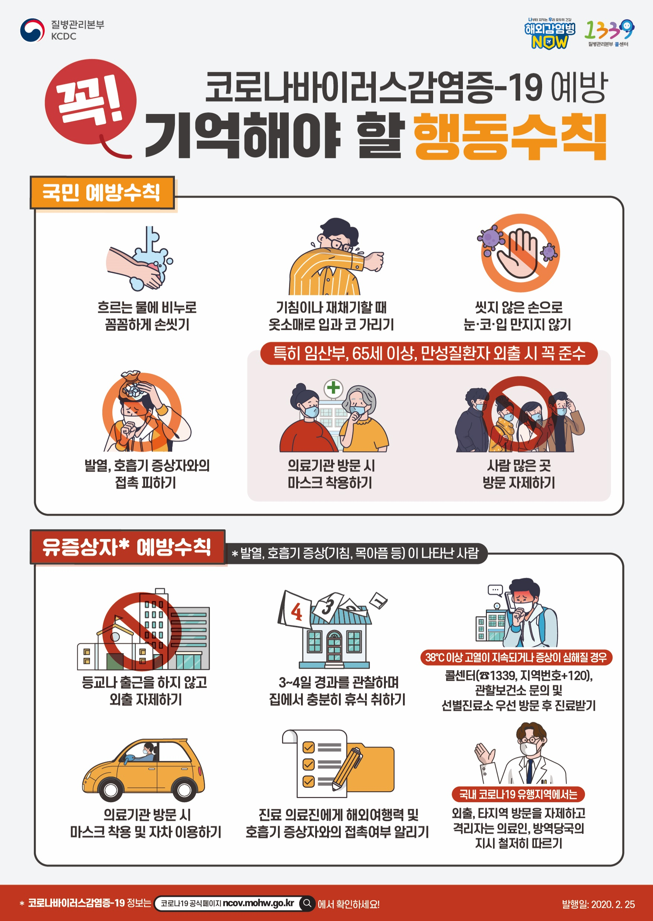
감염병 예방수칙 / 행동수칙

Slide 20
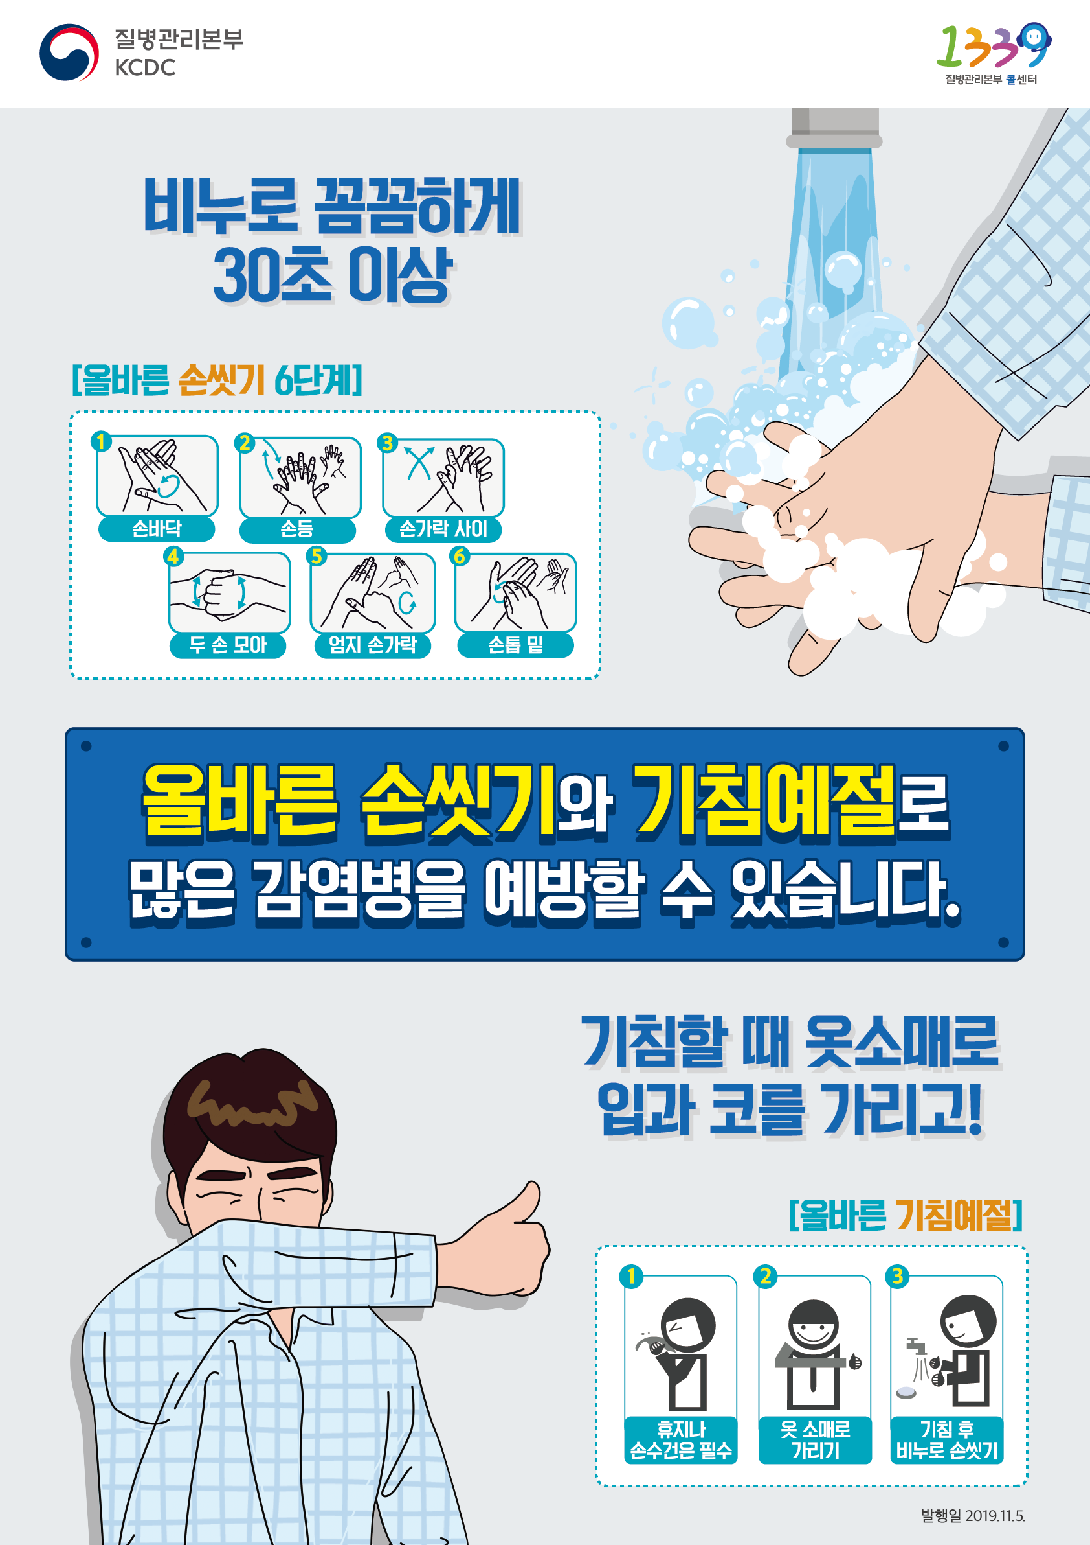
감염병 예방수칙 / 올바른 손씻기와 기침예절

Slide 21
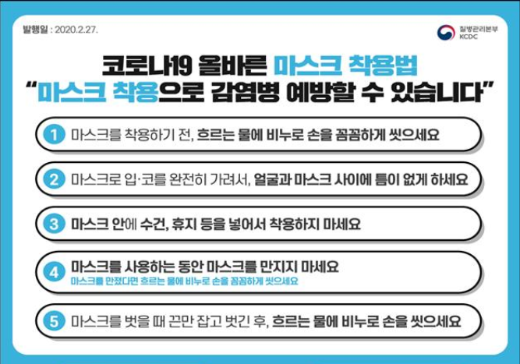
감염병 예방수칙 / 마스크 올바른 착용법

Slide 22
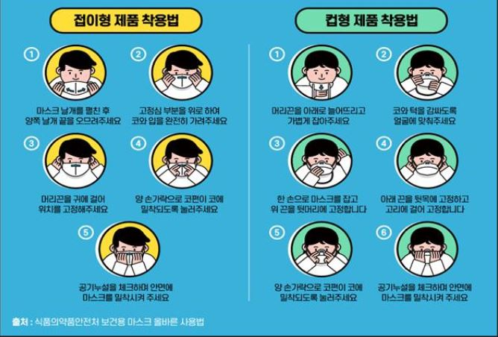
감염병 예방수칙 / 마스크 올바른 착용법

